Slide 1
I.C. «NICOLA ZINGARELLI»
BARI
D.S. dott.ssa Manuela Baffari
OPEN DAY 29-01-2024
SCUOLA DELL’INFANZIA

Slide 2
SCUOLA DELL’INFANZIA PLESSO «ANNA FRANK»
UNA SCUOLA INCLUSIVA
CON UNA DIDATTICA INNOVATIVA E SEMPRE AGGIORNATA

Slide 3
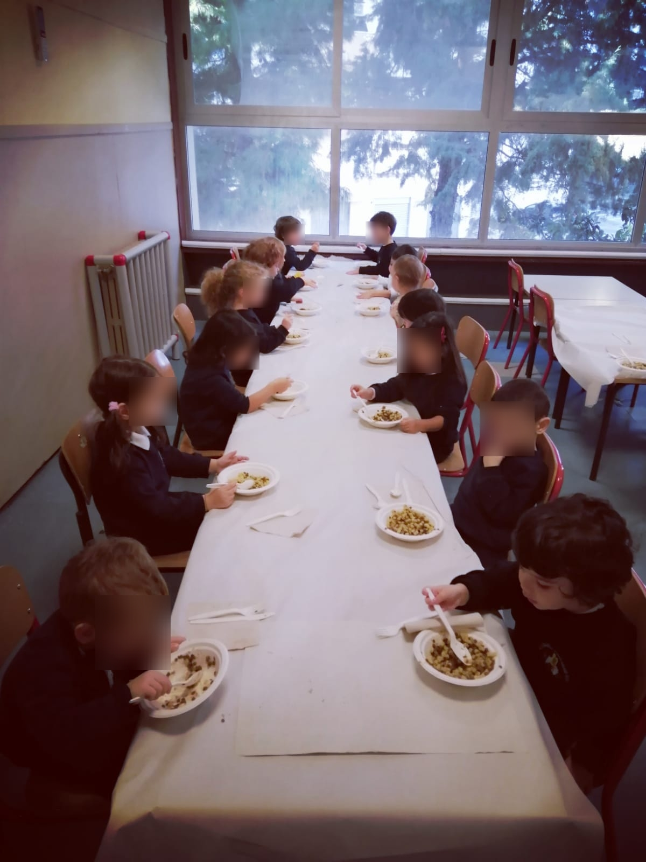
ORGANIZZAZIONE DELLA NOSTRA SCUOLA:
- 4 SEZIONI A TEMPO RIDOTTO
8.10 – 13.10
- 4 SEZIONI A TEMPO PIENO
8.10 – 16.10

Slide 4
PROGETTI A.S. 23/24:
-PROGETTO CONTINUITA’ «UN VIAGGIO CON IL PICCOLO PRINCIPE E UNA ROSA PER AMICA»
-EDUCAZIONE STRADALE CON I NOSTRI aMichi
-MUSICA IN MOVIMENTO
-UN VIAGGIO TRA DANZA, GIOCO E MOVIMENTO
-INCONTRO CON L’AUTORE
-PROGETTO «IO LEGGO PERCHE’»
-MUSICA CON IL MAESTRO ANTONIO

Slide 5
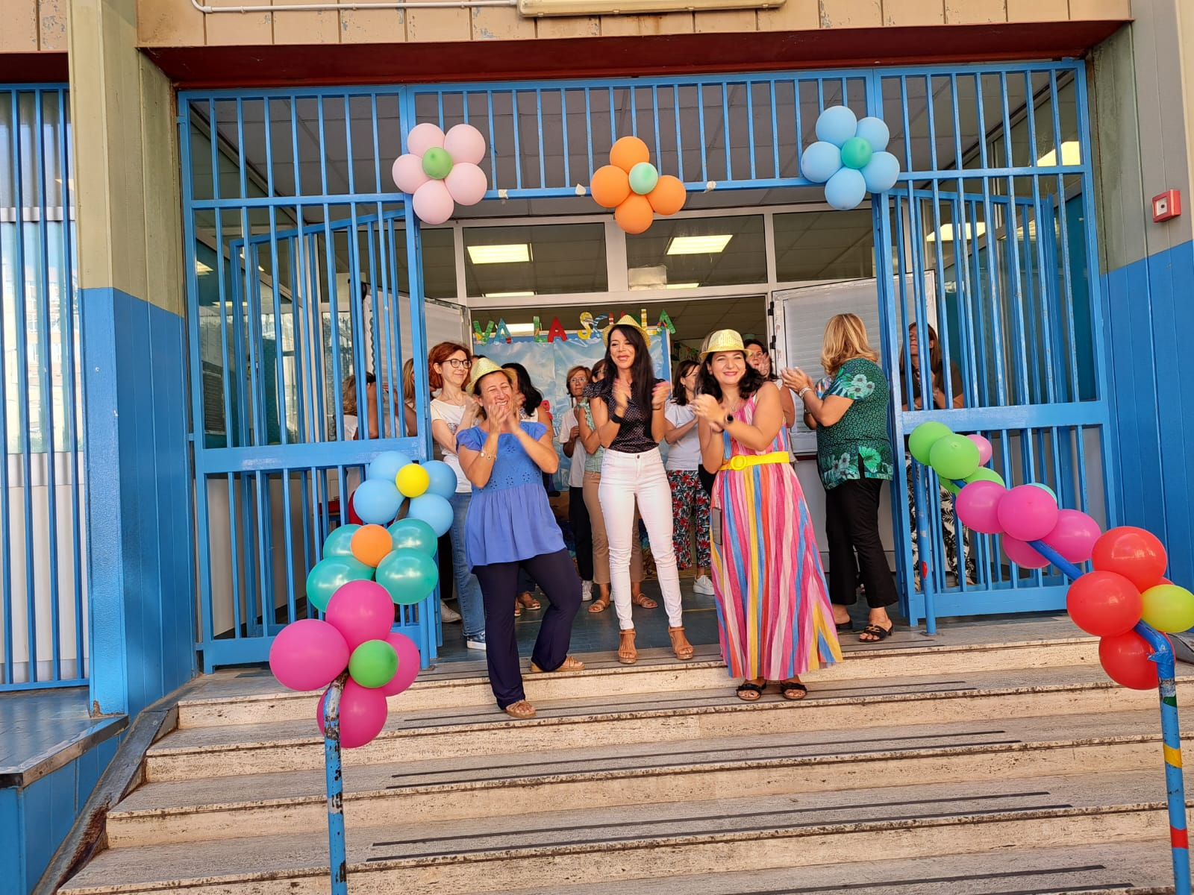
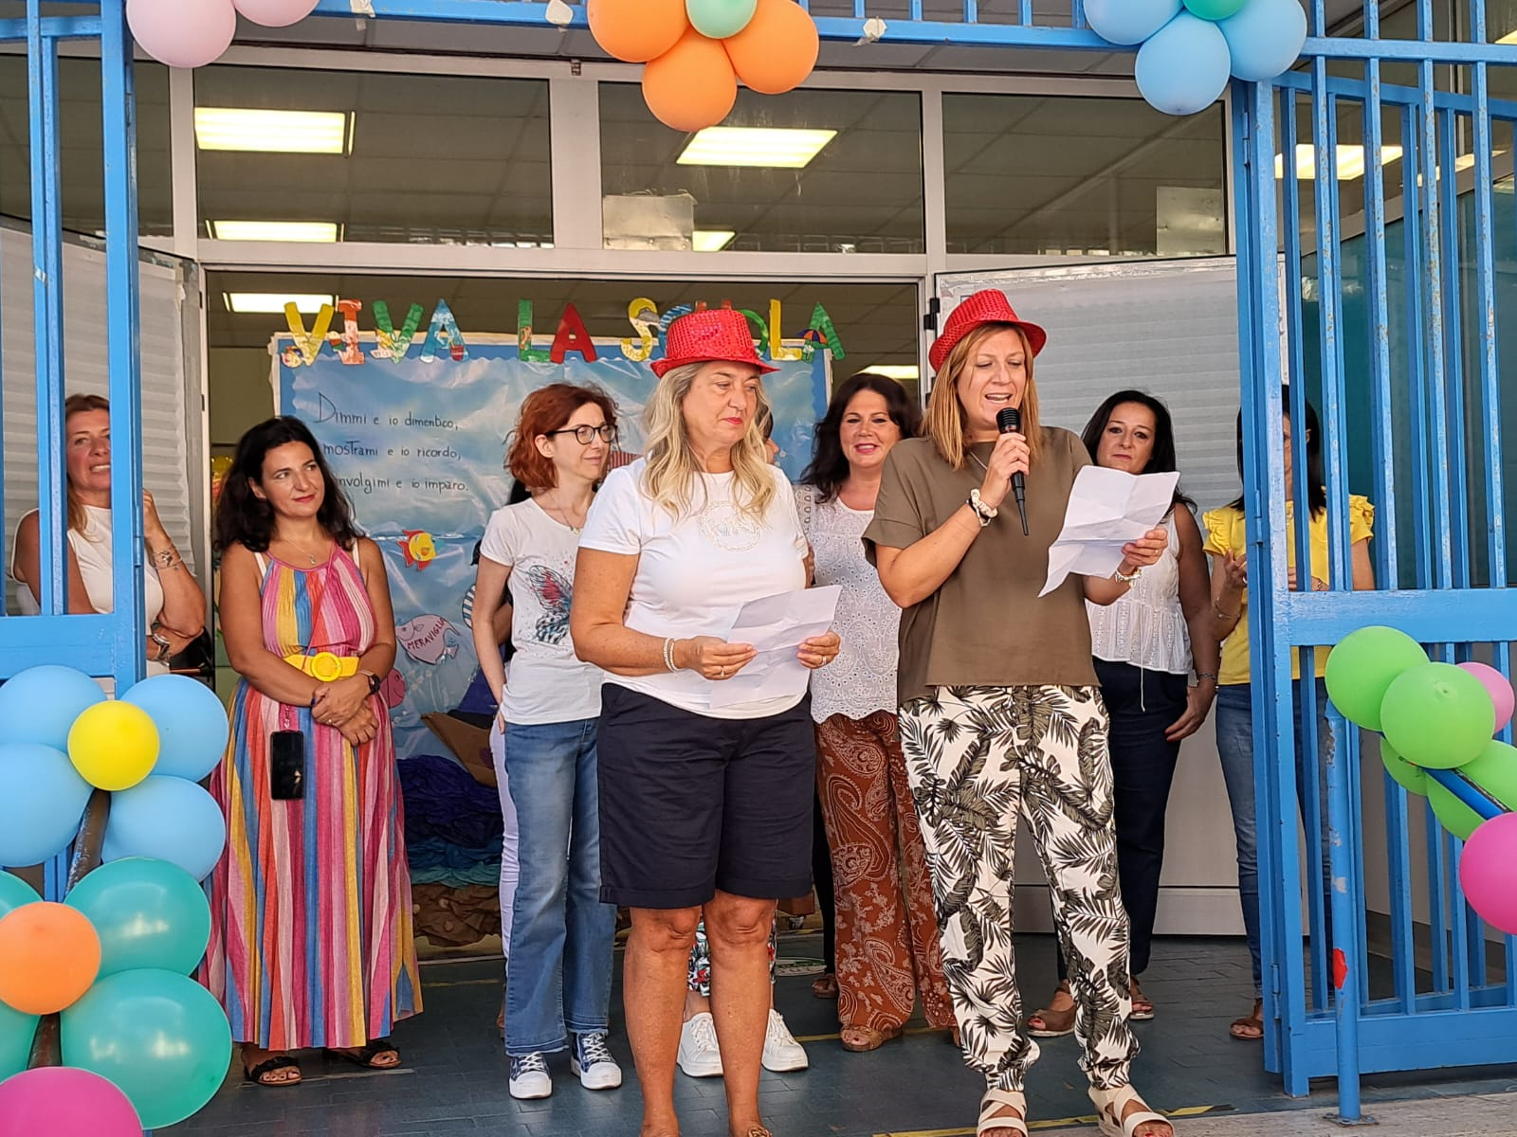
PROGETTO ACCOGLIENZA
OGNI ANNO NUOVE EMOZIONI!

Slide 6
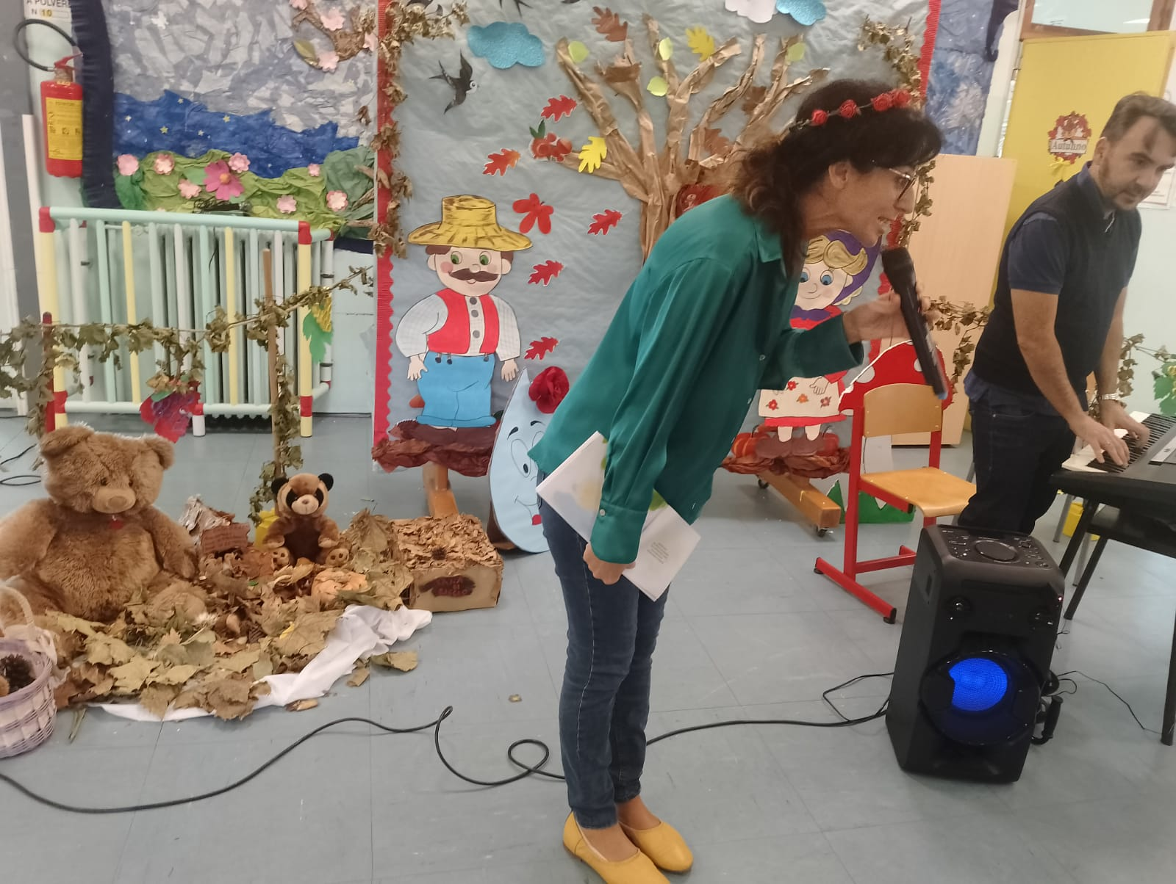
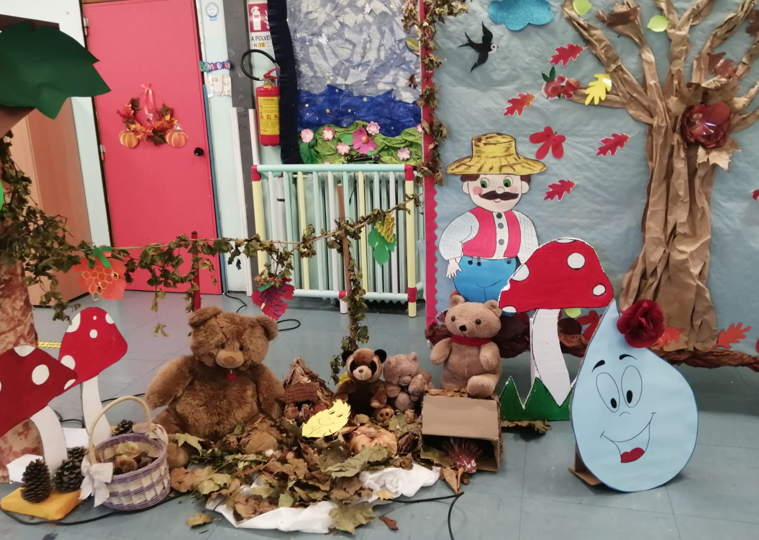
PROGETTO INCONTRO CON L’AUTORE

Slide 7
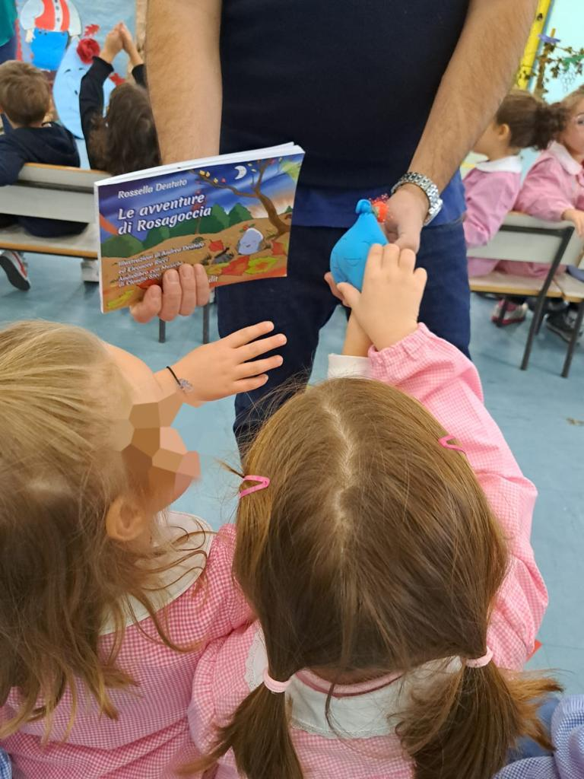
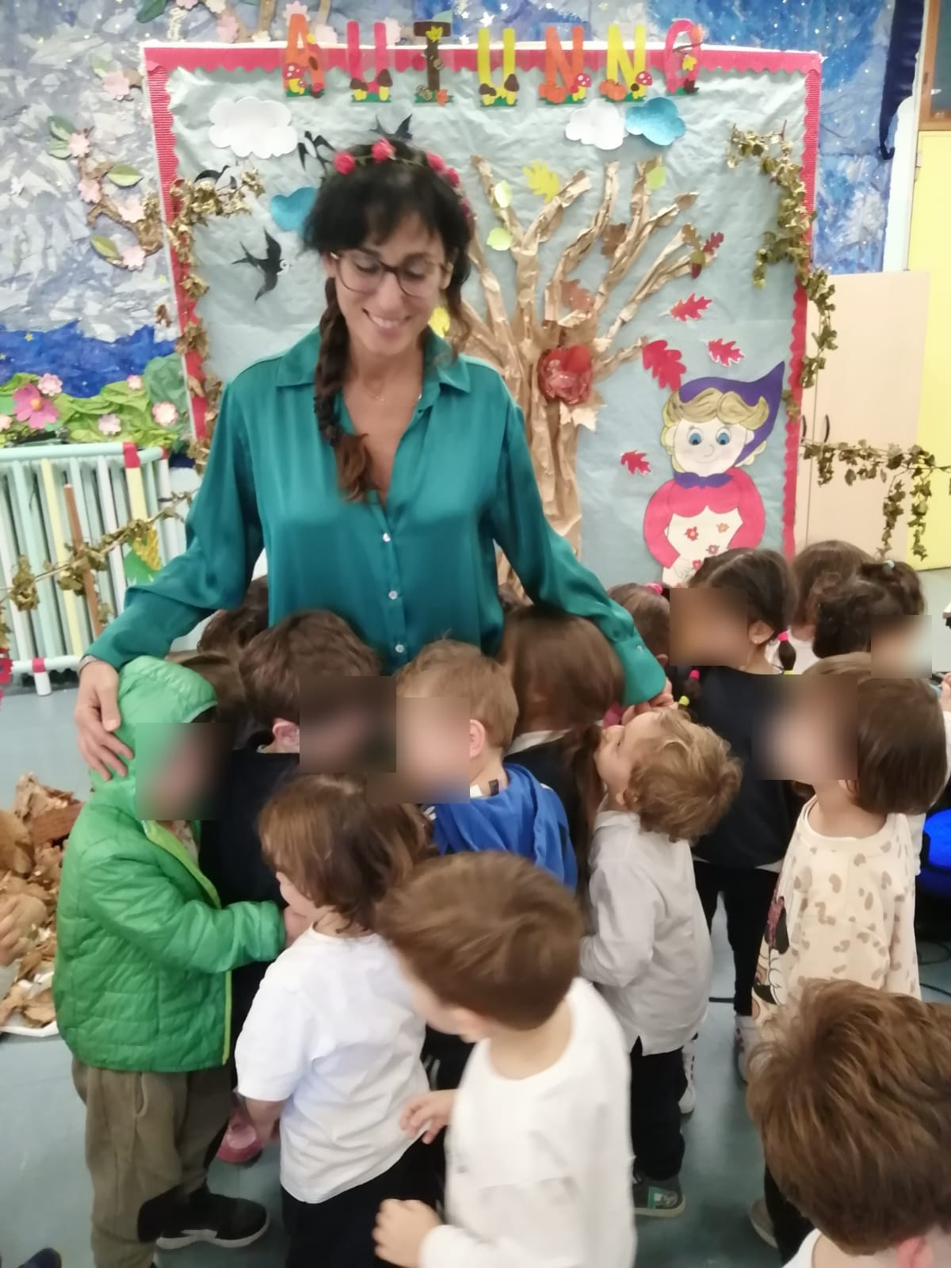

Slide 9
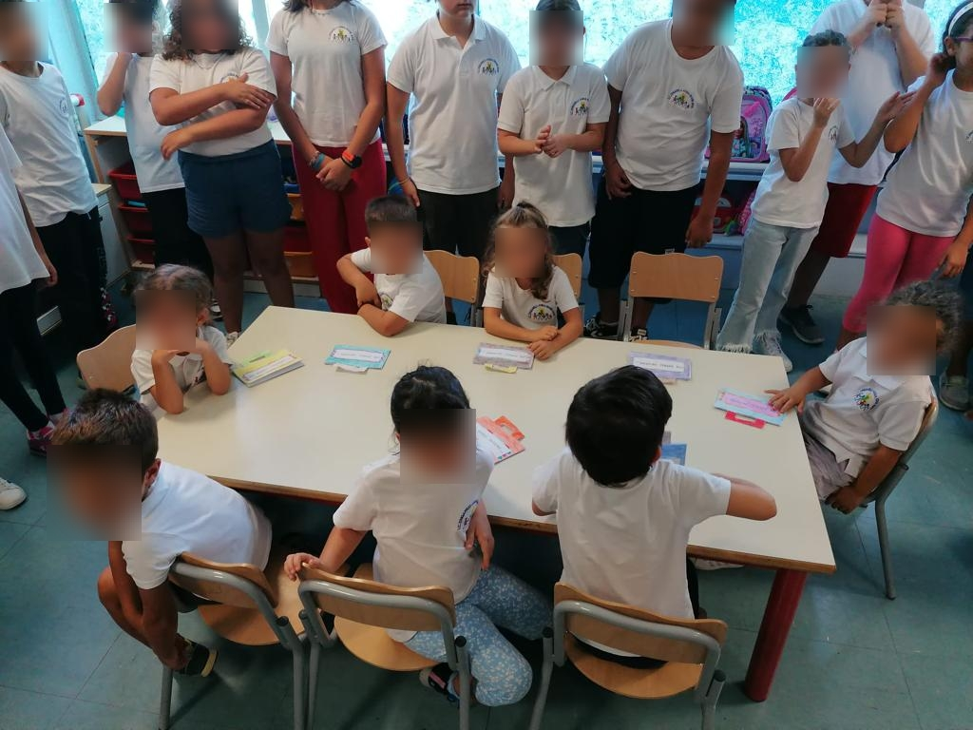
PROGETTO CONTINUITÀ

Slide 11
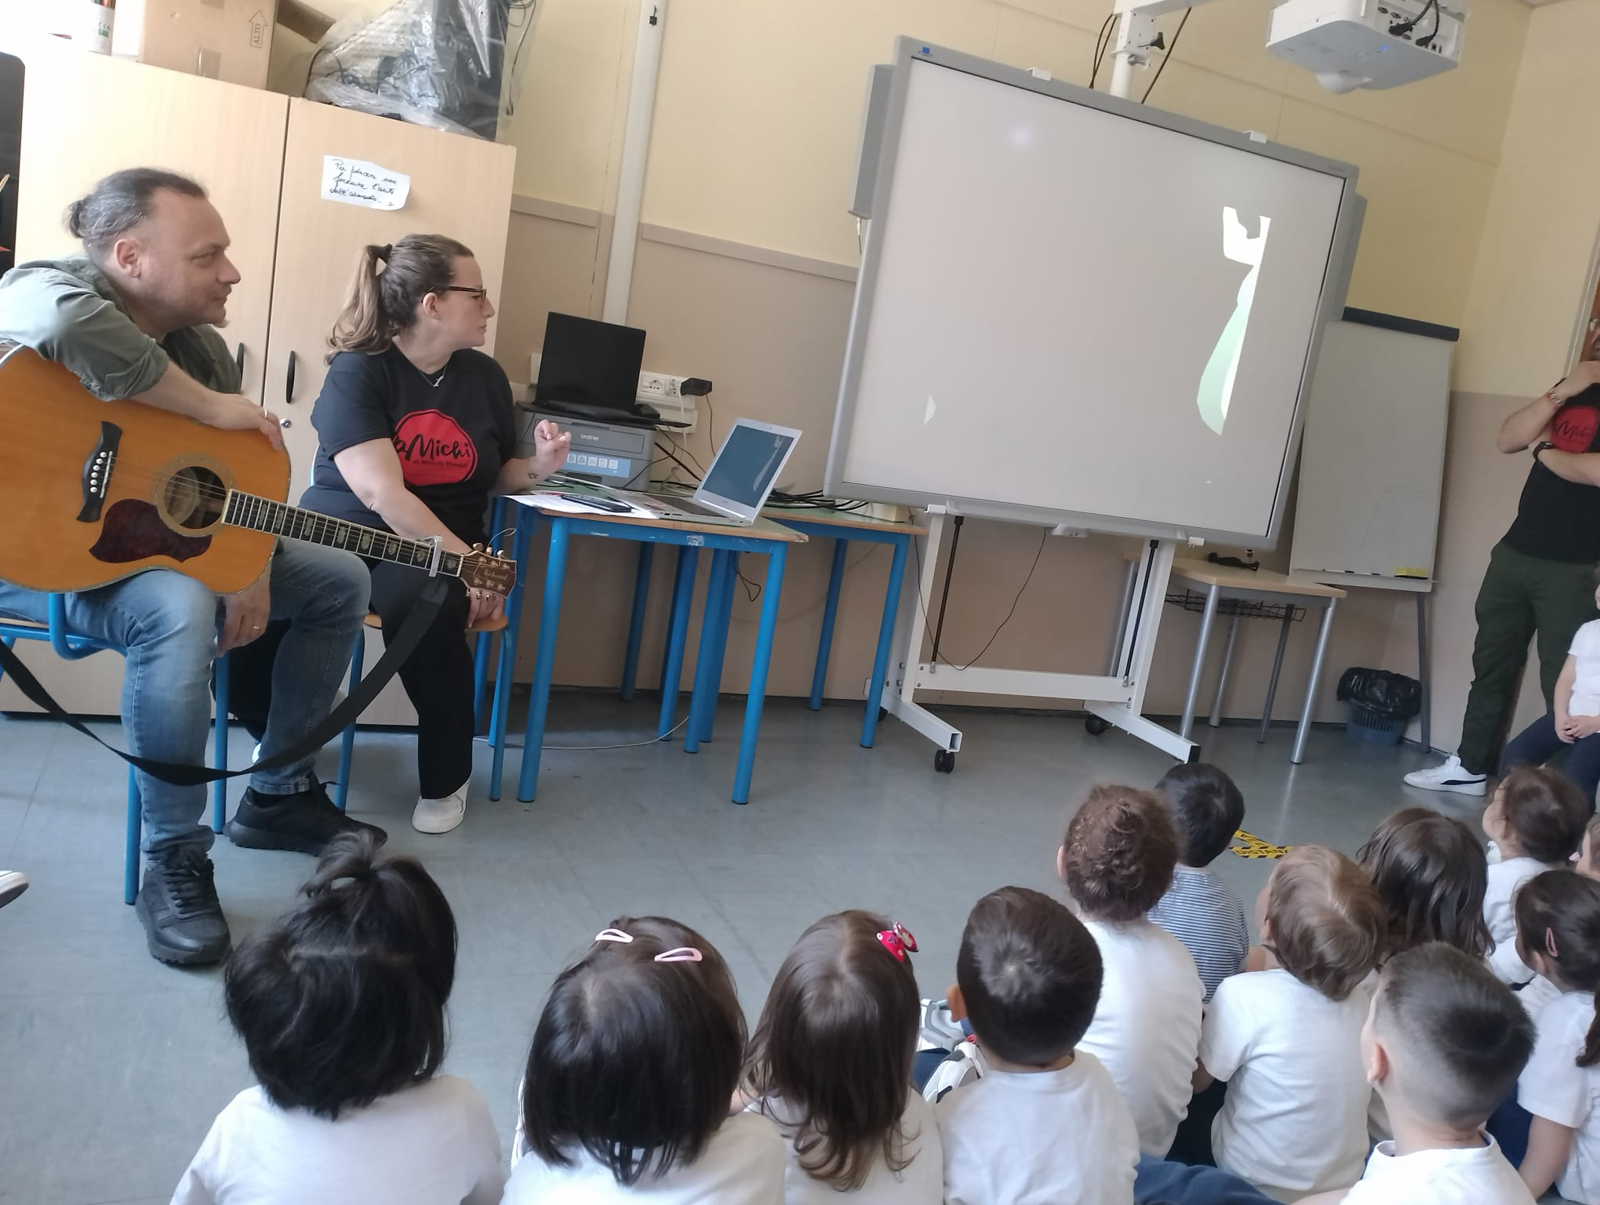
PROGETTO DI EDUCAZIONE STRADALE CON L’ASSOCIAZIONE «AMICHI»

Slide 12
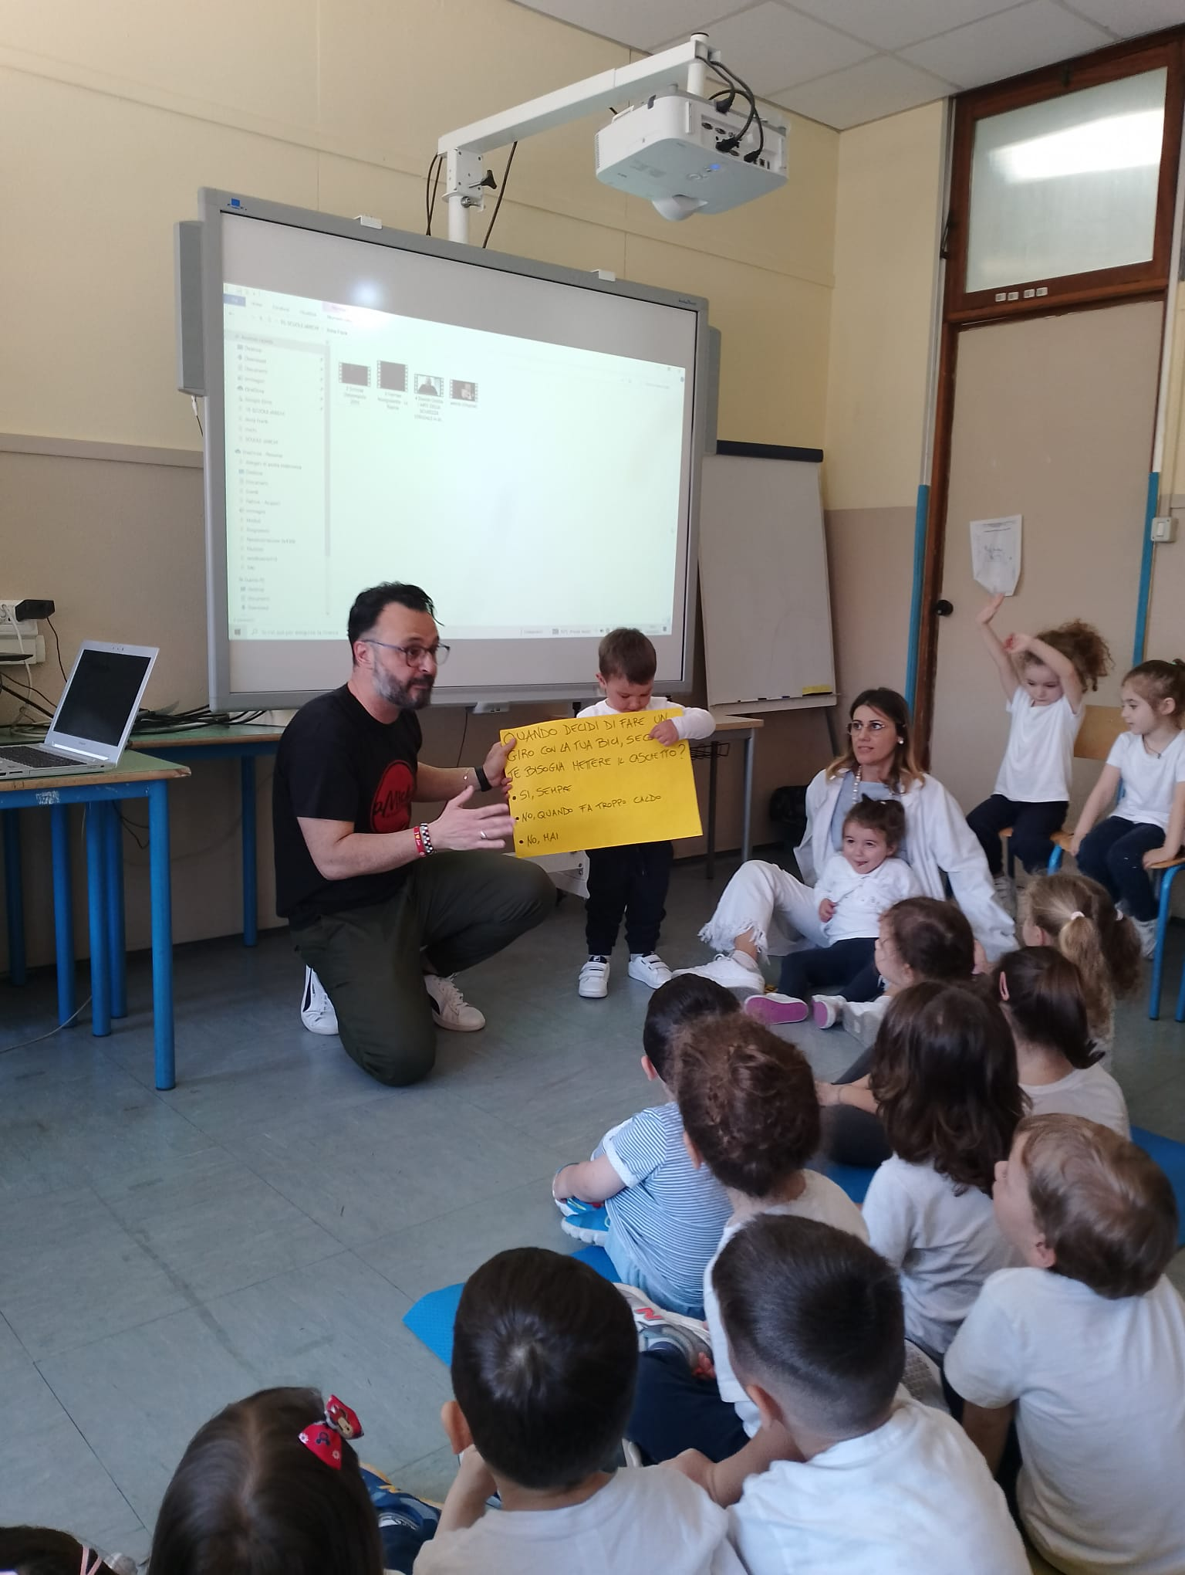
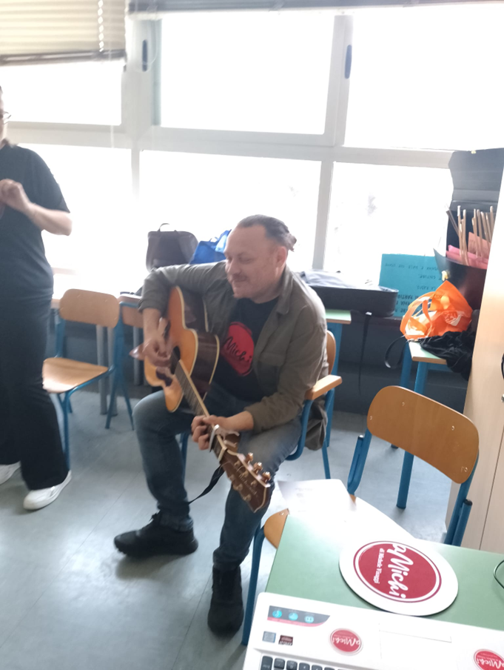

Slide 13
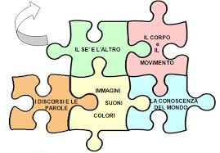
PROGETTAZIONE PER FASCE DI ETà
UNITÀ DIDATTICHE DI APPRENDIMENTO

Slide 14
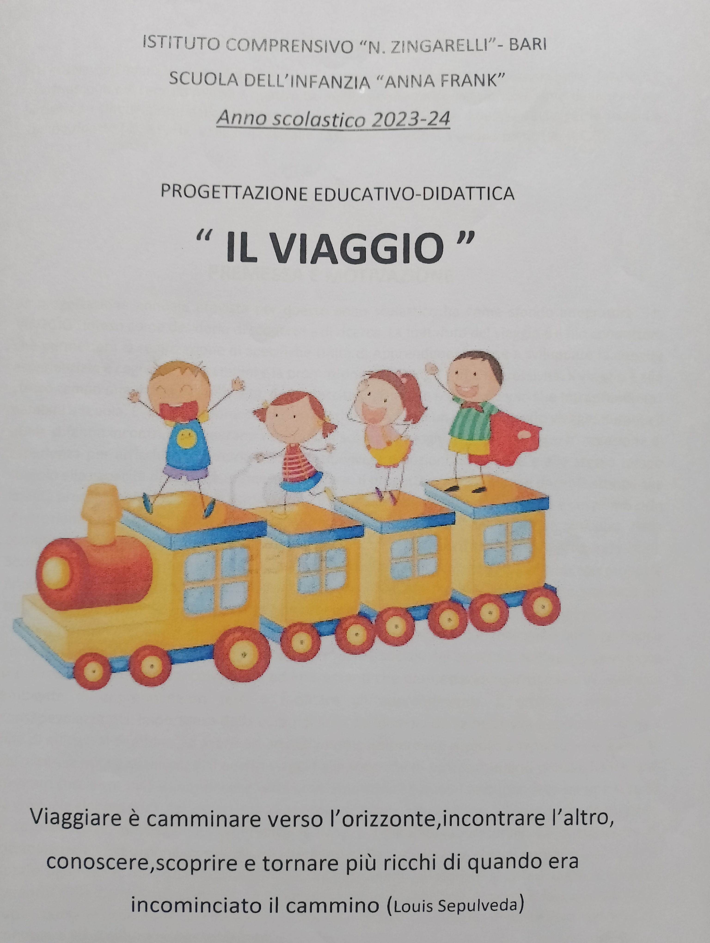
OGNI anno una progettazione con un nuovo tema

Slide 15
LE NOSTRE ATTIVITÀ DIDATTICHE
SEMPRE PRATICHE E MANIPOLATIVE
PER TRASFORMARE LE CONOSCENZE
IN COMPETENZE.

Slide 16
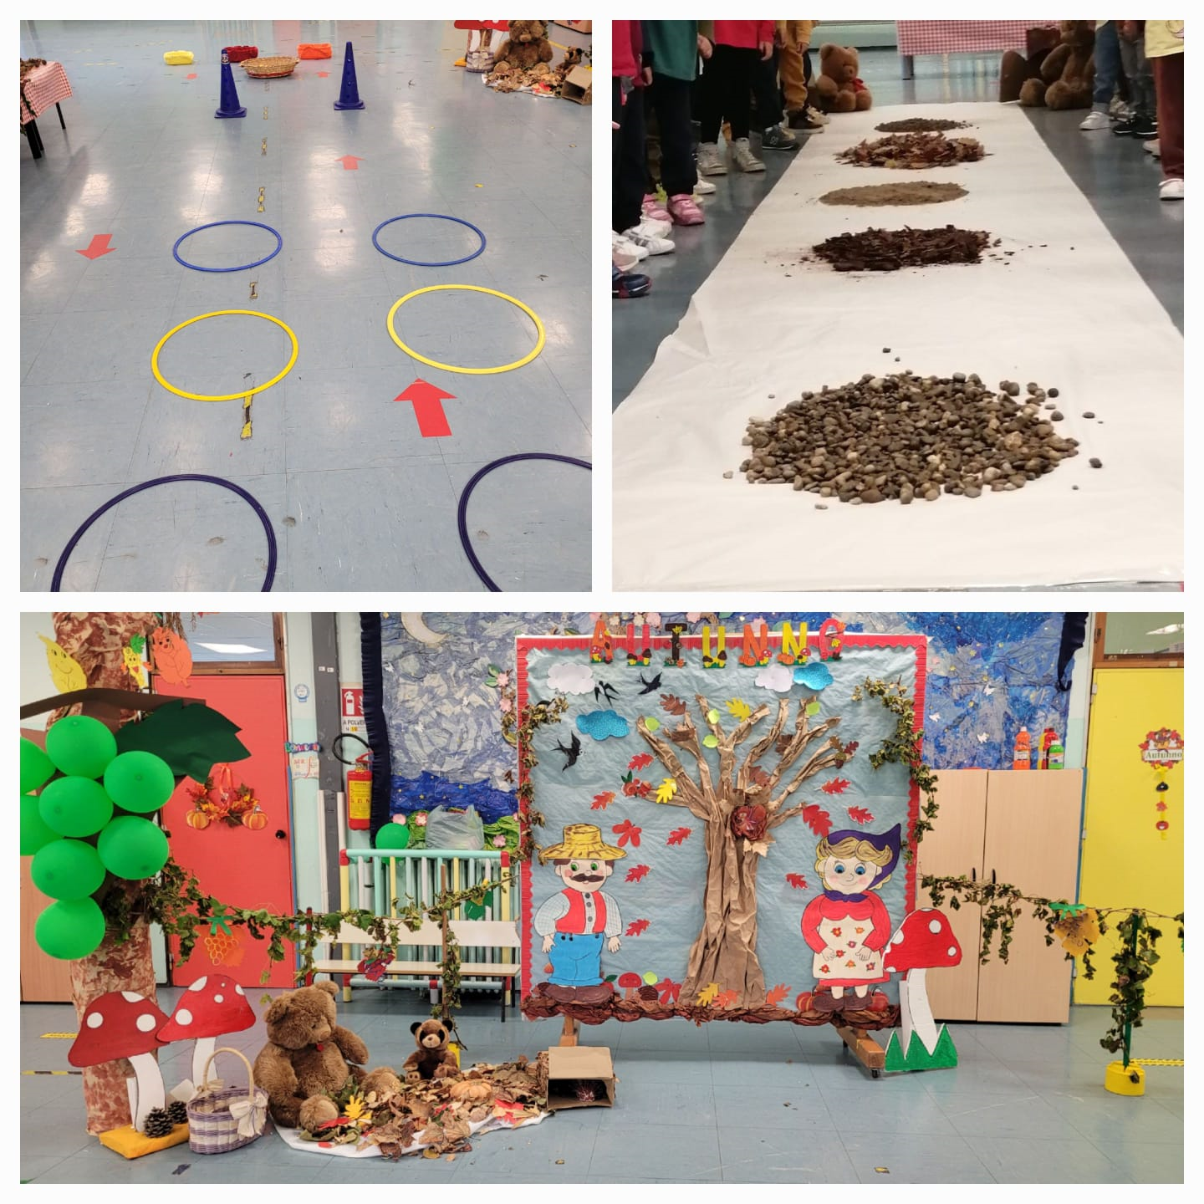
FESTA
D’AUTUNNO

Slide 18
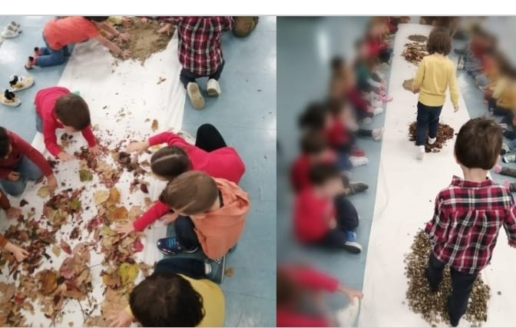

Slide 20
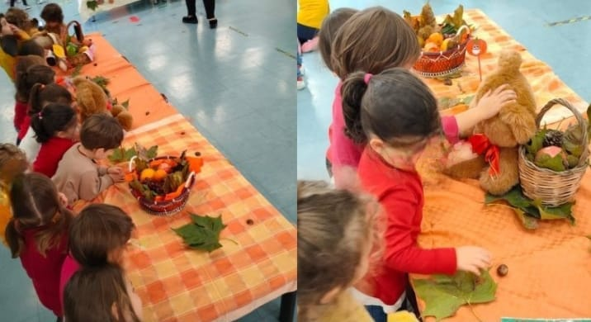

Slide 21
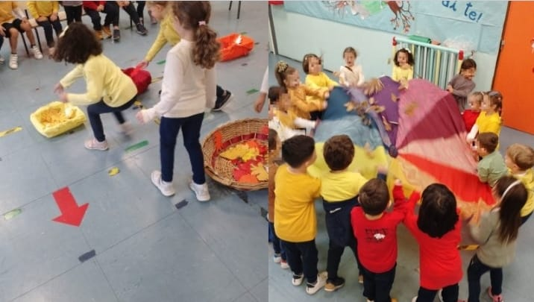

Slide 22
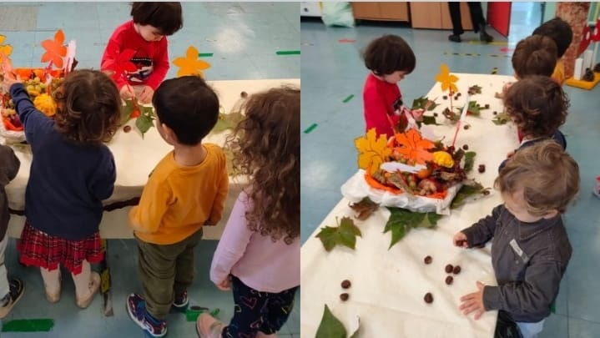

Slide 23
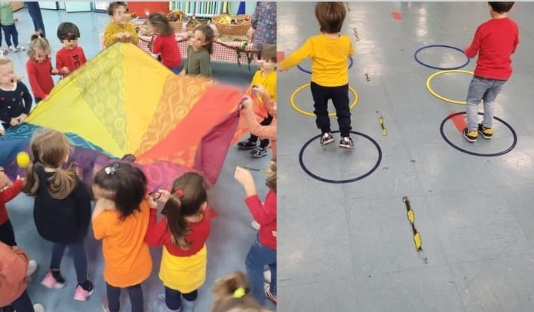

Slide 24
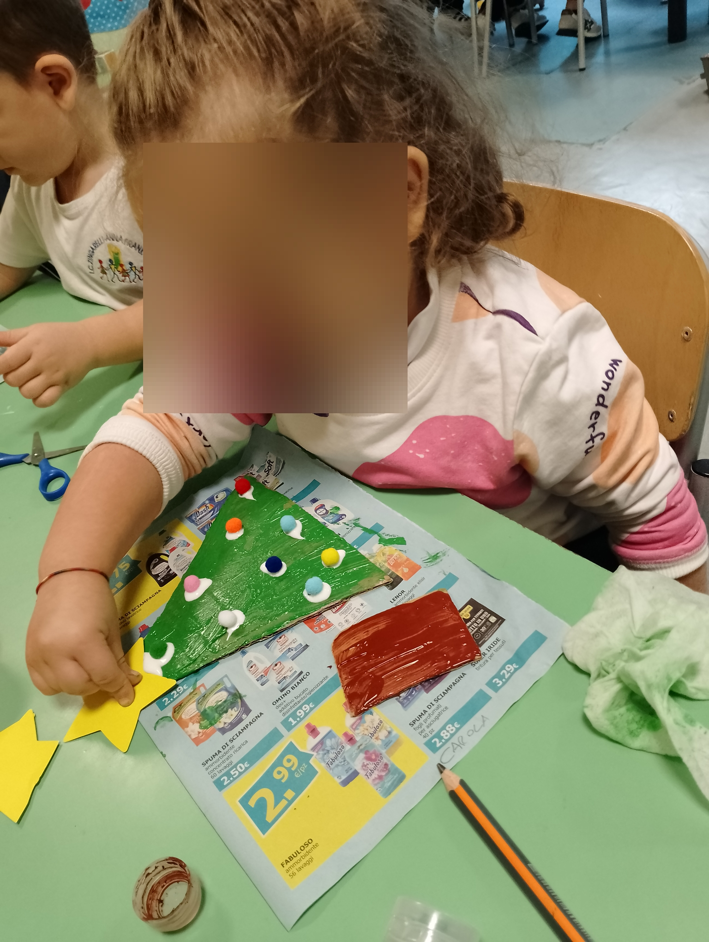
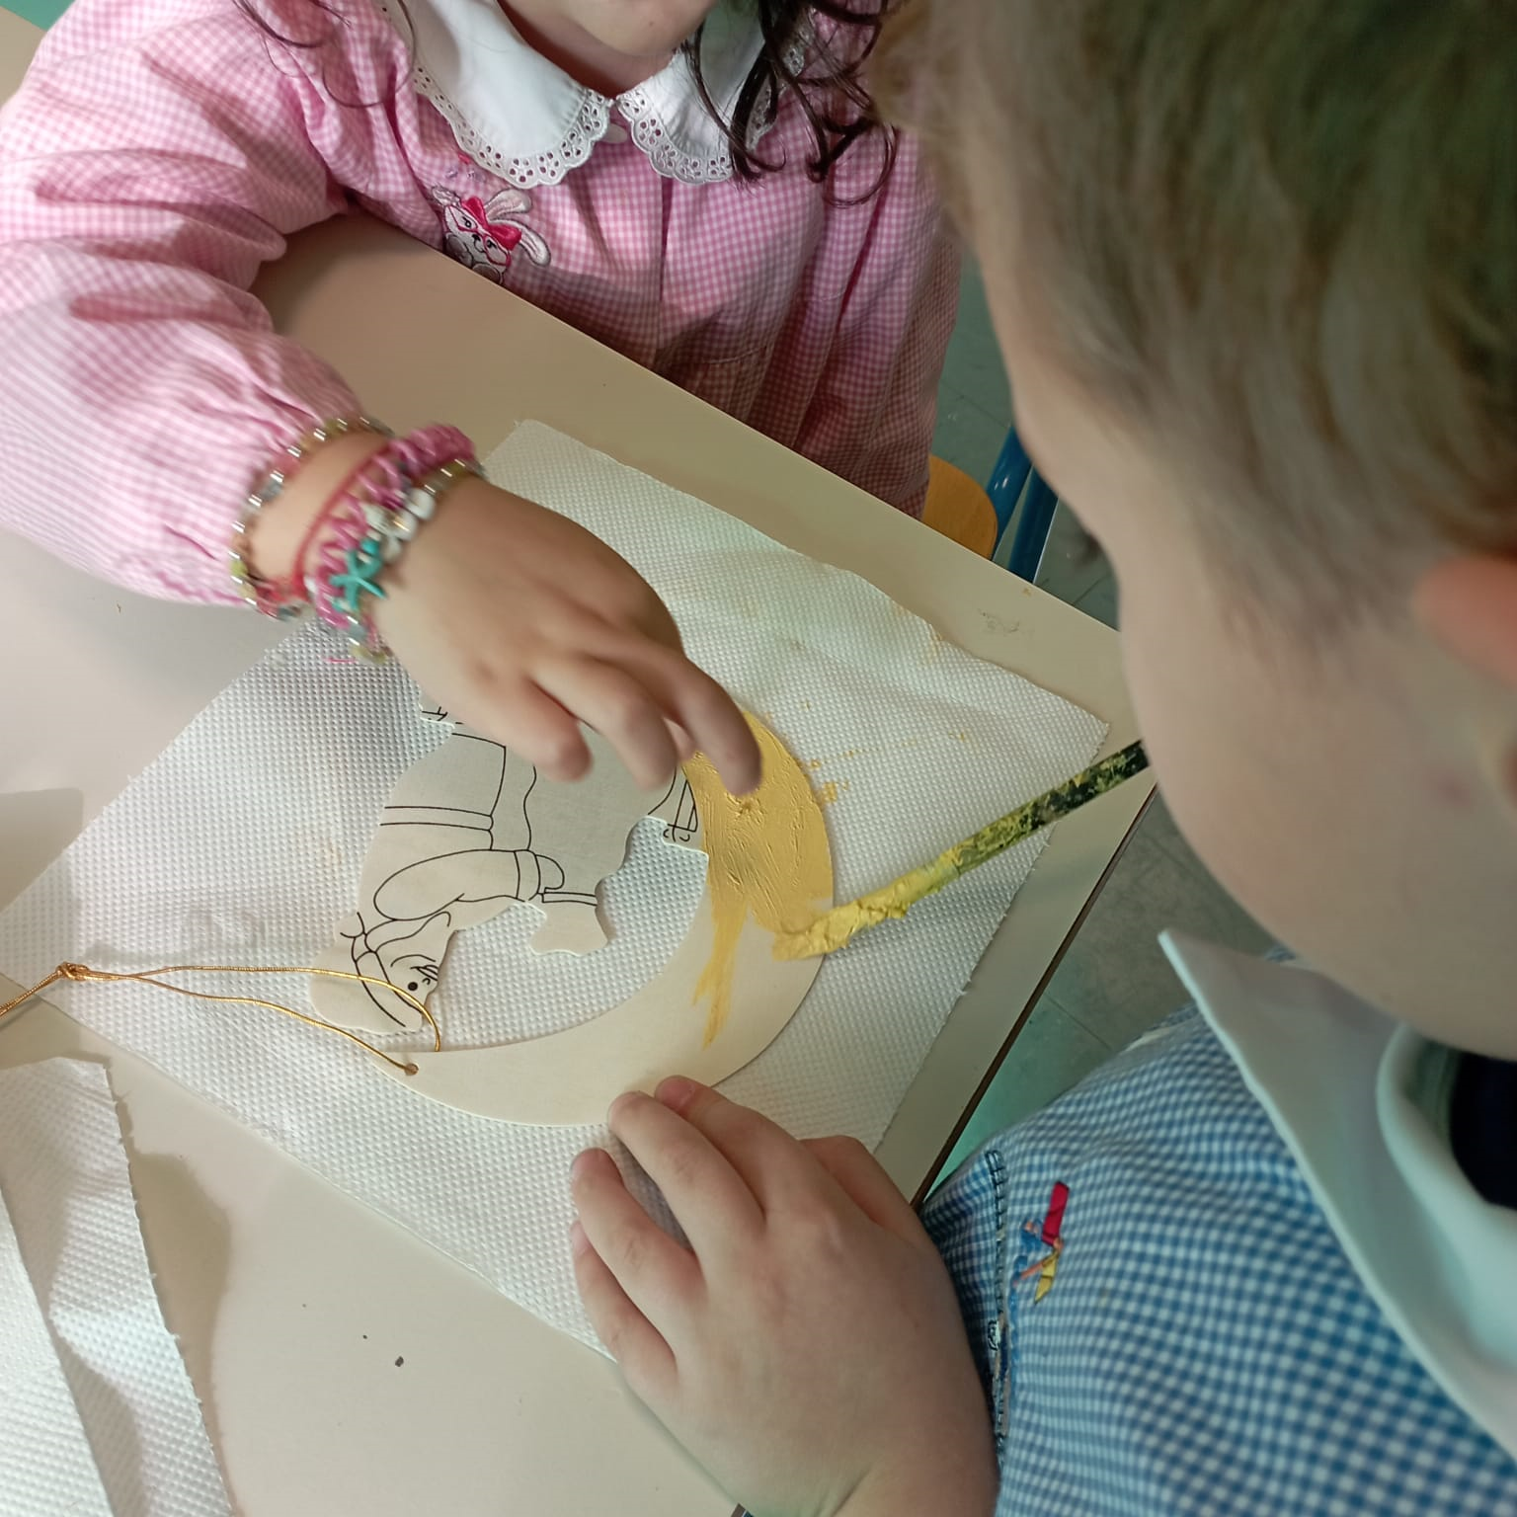
VIVERE IL NATALE…
ATTIVITA’ GRAFICHE E
MANIPOLATIVE

Slide 25
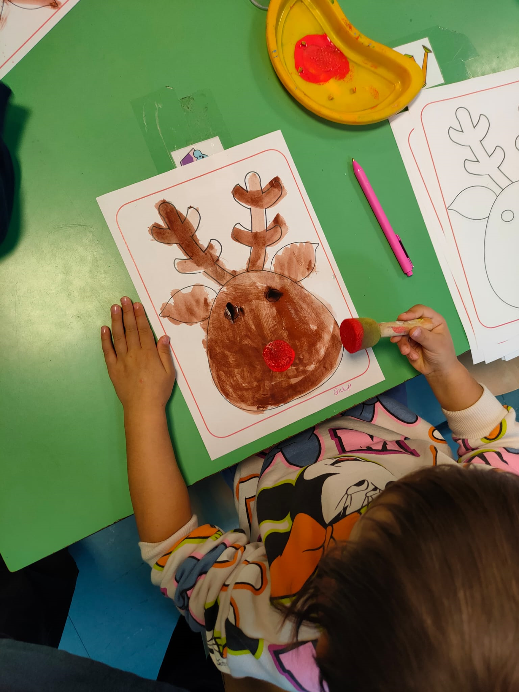
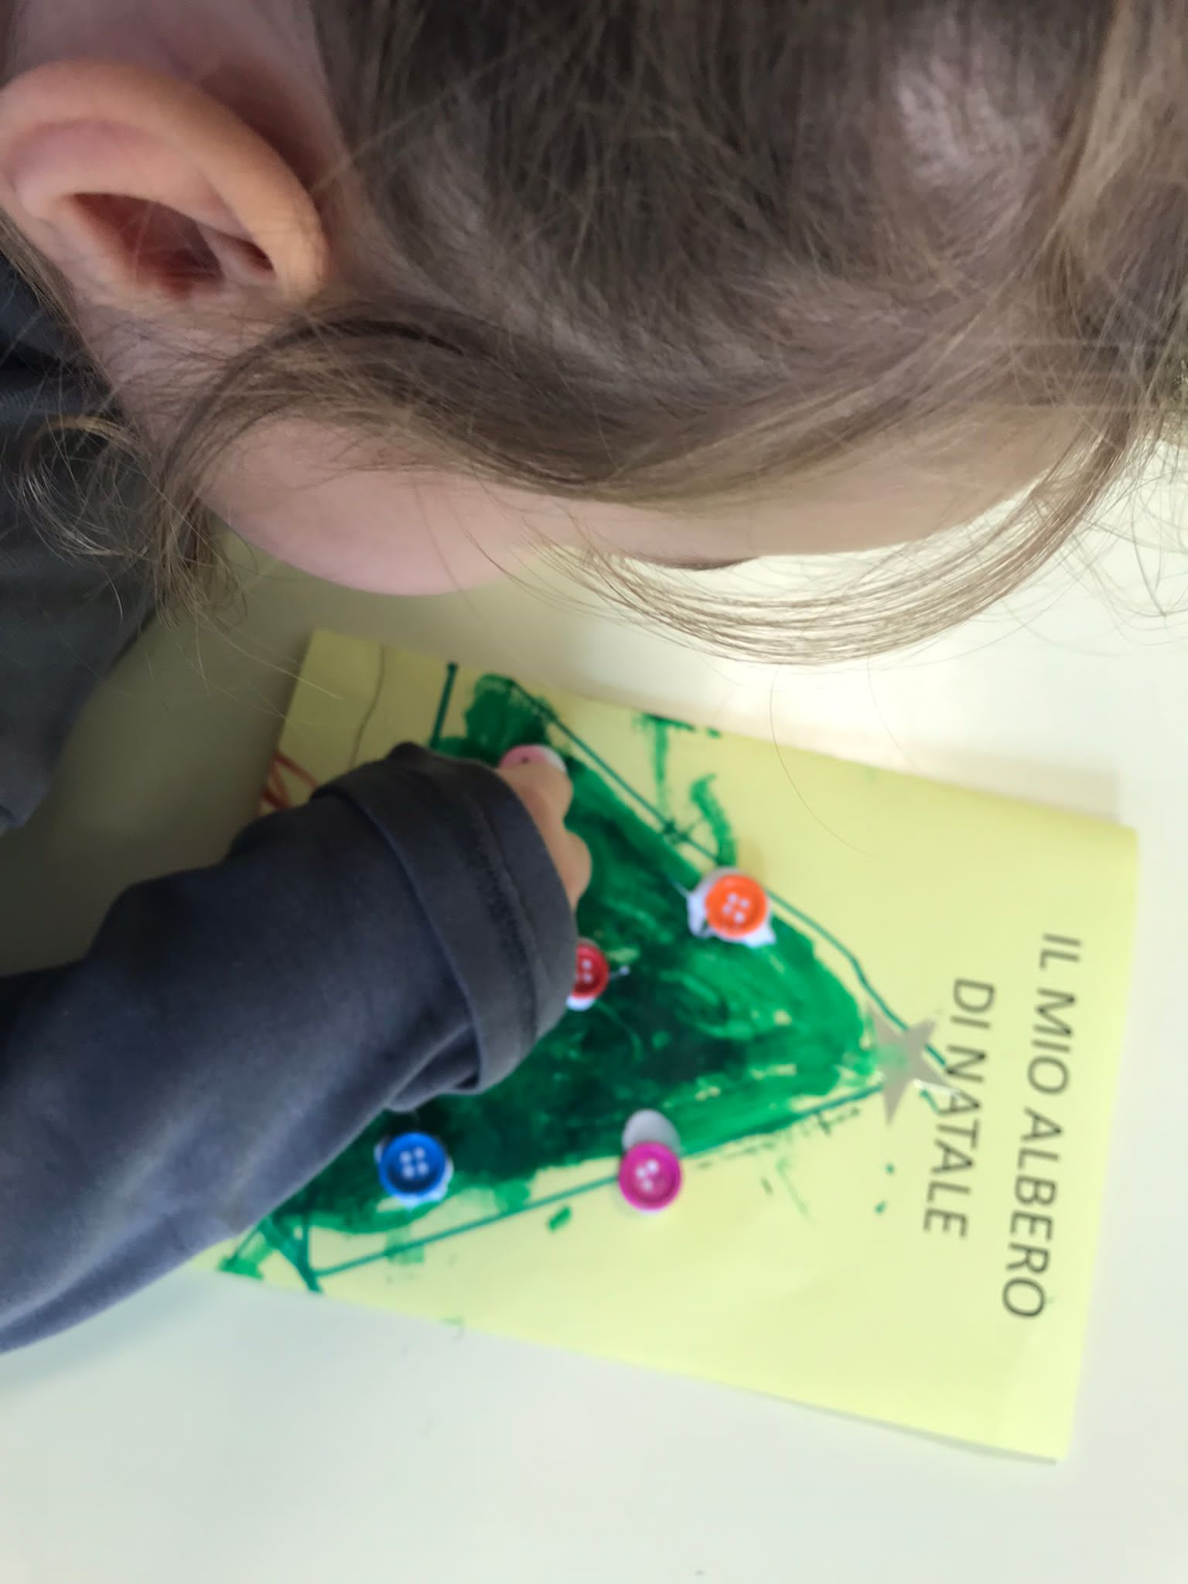

Slide 26
LO SVILUPPO DELLE COMPETENZE VIENE
PROMOSSO PRIVILEGIANDO IL
COINVOLGIMENTO ATTIVO DEL BAMBINO,
LA SUA RIFLESSIVITÀ, LA CREATIVITÀ.

Slide 27
LA NOSTRA SFIDA EDUCATIVA È OFFRIRE UNA DIDATTICA MOTIVANTE PER TUTTI
CON UNO SGUARDO AL FUTURO E ALLE ESIGENZE DELLE NUOVE GENERAZIONI.

Slide 28
GRAZIE
PER
L’ATTENZIONE!

